Slide 1
Ole Petter Askheim
Samproduksjon – velferdstjenestenes kinderegg?
SAFO-konferansen 28. januar 2017.

Slide 2


Slide 3
Hva er samproduksjon? (Co-production)
A particular form of partnership between people who use social care services and the people and agencies that provide them (Hunter & Ritchie 2007) (Min utheving).
A mix of activities where both public service agents and citizens contribute to the provision of public services (Pestoff and Brandsen 2010)
Opprinnelig: Samproduksjon mellom brukere og tjenesteytere – utvidet til familie, nettverk, frivillige organisasjoner, sivilsamfunn
Notes:
Opprinnelig ide – produksjon av offentlige tjenester forutsetter deltakelse fra borgerne (søppel, politi) etc…
Forlengelse av governance-tenkningen – styring/koordinering på tvers av sektorer og organisasjoner: «collaborative governance», «network based governance», «co-governance» - «samstyring» (Vabø 2014:19)
Nytt begrep: «Samvalg» – medbestemmelse over egen behandling utfra alternativene som finnes.

Slide 4
Internasjonale strømninger
Sentralt begrep i velferdspolitikken til Clinton, Obama (USA), New Labour i Storbritannia, EU
Sverige: ”Staten och kommunerna” (2005) Ansvarskomiteens skriftserie – Tar til orde for sterkere grad av medborgerskapsdeltakelse i framtidige velferdsreformer. Borgerne må få en mer viktigere rolle i tjenesteutformingen
Danmark: Institut for samfund and globalisering. 2012: «En innovativ offentlig sektor, der skaber kvalitet og fælles ansvar»: a main goal for future public policy is to involve the citizens as active and equal partners in the development of the services” (http://www.forvaltningspolitik.dk)
Kommunenes landsforening: ”Invester för det sker” (2013): Co-production settes fram som et hovedprinsipp for den framtidige velferdspolitikken.
Notes:
Også faglitteraturen tyter over av det.
Kobles til sosiale innovasjoner

Slide 5
Brukermedvirkning vs. co-production
Brukeren som medvirker vs. som medprodusent – likeverdig bidragsyter (jfr. komplementær ekspertise)

Slide 6
Co-production vs. empowerment
Knyttes ofte tett opp mot empowerment: ”Co-production seeks to og beyond an attemt to attune public service to the wishes of the participants. Its aim is to empower users to take greater control over, and responsibility for their lives” (Bovaird og Löffler 2003:194).
Notes:
6
6

Slide 7
Co-production innebærer en opposisjon både mot -
En tradisjonell hierarkisk modell innenfor tjenesteapparatet: Ekspert – mottaker
Markedsmodellen – mottakeren som konsument
NPM-modellen: Kundeorientering, målbar kvalitet, effektivisering
En fjerde vei til velferden (Støstad 2015).

Slide 8
Co-production innebærer en opposisjon både mot -
En tradisjonell hierarkisk modell innenfor tjenesteapparatet: Ekspert – mottaker
Markedsmodellen – mottakeren som konsument
NPM-modellen: Kundeorientering, målbar kvalitet, effektivisering
En fjerde vei til velferden (Støstad 2015).

Slide 9

Notes:
Knyttes til sosiale innovasjoner

Slide 10
Co-production i norsk kontekst:
NOU 2011:11 Innovasjon i omsorg – samproduksjon, samskaping: ”En bevegelse fra et mottaker- og konsumentperspektiv til et medborgerperspektiv, der folks dagligliv og egne aspirasjoner, behov og mål blir tatt på alvor og lagt til grunn for tjenesteutforming”
”Den andre samhandlingsreformen” – mobilisering av ressurser, samspill mellom offentlige tjenester og familie, nettverk, lokalsamfunn – et sterkt velferdssamfunn kan bare skapes sammen med innbyggerne
Perspektivet videreføres bl.a. i St. meld. nr. 29 (2012-2013) Morgendagens omsorg og St. meld. nr. 34 (2012-2013) Folkehelsemeldingen. God helse – felles ansvar. ”
Notes:
Jf NOU 2011:11 Mål: 25% av samlet virksomhet i omsorgssektoren skal drives og organiseres som ideell virksomhet innen 2025.
10

Slide 11
Medborgerskap – et grunnleggende begrep
  Et sterkt velferdssamfunn kan bare skapes sammen med innbyggerne. Det må bygges på medborgerskap og tillit til at folk vil ta ansvar og delta aktivt i fellesskapet, ikke bare gjennom offentlige ordninger, men ved å stille opp og utgjøre en forskjell i det daglige. Slikt ansvar gir seg uttrykk både i organisert deltakelse i frivillige organisasjoner, samvirketiltak og i mer uformell innsats i lokalsamfunn, familie og nettverk (NOU 2011:11, s. 54).

Slide 12
Ulike forståelser av medborgerskap
Utgangspunkt: Th. Marshall: «Sosialt medborgerskap» – individets rett til økonomisk sikkerhet og velferd og til å kunne leve i samsvar med rådende standarder i samfunnet
Heater (1999): Republikansk (civic republican type) – vektlegging av individets ansvar og forpliktelser for fellesskapet de er en del av
Liberal forståelse – vekt på individets rettigheter
Mens en liberal forståelse var på frammarsj på 1990-tallet, har det seinere skjedd en bevegelse mot en forståelse som påkaller både ansvar, forpliktelser og rettigheter. En slik forståelse preger samproduksjonstenkningen
Notes:
Plikter – rettigheter og ansvar!

Slide 13
Forståelsen av medborgerskap med vekt på både rettigheter og forpliktelser gjenfinnes i den norske offentlige samproduksjonsretorikken
Medborgerskap innebærer mer enn forbruk av offentlige ytelser. Samfunnets fellesskapsløsninger forutsetter at folk også tar ansvar for oppbygging og utforming av tjenestetilbudet og har en rolle både som produsenter og konsumenter. Omsorg skal være en selvfølgelig del av et levende og pulserende samfunn, organisasjoner og institusjoner og i uformelle sammenhenger der mennesker møtes, arbeider og bor sammen (s. 17).
Notes:
Jfr ny bok: «Responsisbilisation at the Margins of Welfare Services (Juhila, Raitakari & Hall): The impetus for this book is the shift in welfare policy in Western Europe from state responsibilities to individual and community responsibilities.

Slide 14
Kommunitaristisk grunnlag
Kommunitarisme: Fokus legges på beslutningsmyndigheten den enkelte har over eget liv, men samtidig retten og plikten en har til deltakelse gjennom f.eks. nabolag, skoler, frivillige organisasjoner.
Meld. St. 34 (2012-2013) Folkehelsemeldingen. God helse – felles ansvar: «Gode samfunn er kjennetegnet av trivsel og aktivitet i nærmiljøene, hvor innbyggerne stiller opp for hverandre og fellesskapet og som engasjerer seg i frivillighet» (s. 169)
Ostrom (1996): «The experiences of co-production also encourages citizens to develop other horizontal relationships and social kapital» (generalisert tillit)
Notes:
Bygger sosial kapital – er det også avhengig av at det er en viss sosial kapital i utgangspunktet?

Slide 15
Den samlede argumentasjonen bak ”co-production”
Demokratiske
  –Anerkjennelse av brukernes kompetanse, komplementær ekspertise
  Medborgerperspektivet
  Likeverdige aktører i et problemløsende team
  Anerkjennelse av ressurser knyttet til familie, nettverk, sivilsamfunn
Kvalitetsmessige
  Bedre tilpassede tjenester individuelt
  Lokale vinklinger
Økonomiske
  Nødvendig for å berge velferdsstaten
Notes:
15
Kindereggargumentasjonen: tre ting på en gang!!

Slide 16
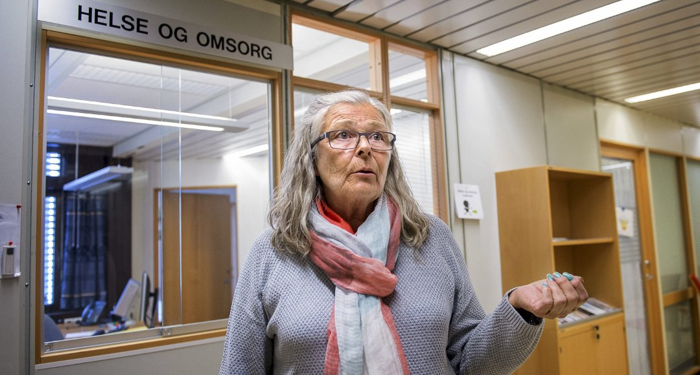
Tjenesteleder for hjemmetjenesten i Gjøvik, Solveig Skar OA 1.09.16:
– Helsepersonell som klager over evig dårlig samvittighet på jobb, må endre egne holdninger
Eldres ensomhet er ikke vårt ansvar
– Selv om helsearbeideren erfarer at brukeren er ensom?
– Ja, det offentlige og vi i hjemmetjenesten kan ikke ta oss av ensomheten i samfunnet. Beklageligvis, men vi kan ikke prioritere det.
– Hvem har ansvar for å motvirke ensomhet og sosial isolasjon hos de eldre?
– Ja, hvem skal det? Det er et interessant spørsmål, svarer Skar og lar spørsmålet bli hengende i luften.

Slide 17
Økonomiargumentasjonen bak samprodusjon
  Jf Ostrom (2013): Co-production - «an important process that can increase the benefits to citizens as well as to public officials trying to improve the quality of services without major increases in costs»
  Flere hjelpetrengende eldre (Dobbelt så mange over 80 år i 2040)
  Økning i yngre brukergrupper (yngre funksjonshemmede)
  Knapphet på personell
  Rammene for velferdsstaten sprenges
Notes:
Fafo-rapport 2011: Omsorgssektoren vil mangle 40 000 årsverk i 2030 om dagens utvikling fortsetter.
Aftenøposten 22.06.16: Antall 80-åringer vil dobles på 20 år.
NRK 2012: Hjemmetjenesten/hjemmesykepleie – 26% av pleierne svarer at gamle og syke får dekket sine behov for sosial kontakt og aktiviteter
Dagbladet 2009: 2025: 40 prosent av jentekullene må velge et arbeid innenfor pleie-(omsorg hvis en ikke gjør noe med kjønnsbalansen –
Økonomiargumnentasjonen gjenfinnes i argumentasjonen bak sosial innovasjon. Men det framstilles som en mulighetsreform.

Slide 18
Samproduksjon som virkemiddel til å løse velferdssektorens utfordringer framover – noen problematiseringer

Slide 19
Samproduksjonstenkningen er ikke ny, selv om begrepet er nytt! – Og omfanget tenkningen får!
Familieråd
Hverdagsrehabilitering
BPA/Brukerkooperativer som Uloba
Individuell plan
Ansvarsgrupper
Frivillighetssentraler
Fritid med bistand
Verdighetssenteret
Etc…
Notes:
Dette er tiltak som innebærer samproduksjon, men uten at begrepet nødvendigvis er brukt. Men som nå trekkes inn som eksempler på samproduksjon.

Slide 20
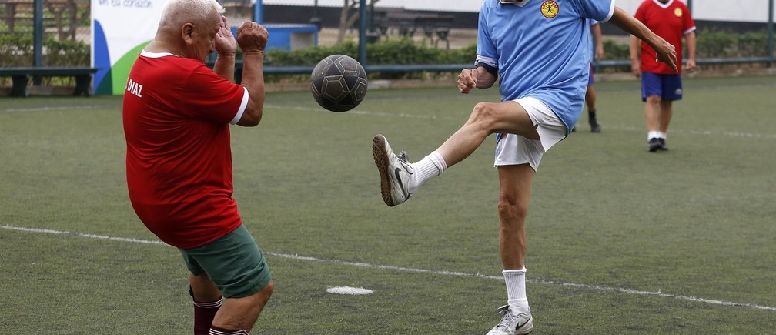
Før problematiseringene - muligheter:
Students living in nursing homes - a solution to our ageing populations?
Notes:
Presentert på World Economic Forum – fra Nederland, forsøk i regi av Univ. Exeter – forsøk i Bærum eller Asker?

Slide 21
Ignorering av makt? (empowerment vs. samproduksjon)
Mulige konflikter problematiseres i liten grad: Fra ”empowerment av brukerne” til ”power-sharing”
Harmoni vs. konfliktperspektiv (empowerment – samproduksjon)
Bottom up – top down (empowerment – samproduksjon)
Echeverri & Skålen (2011) : «Co-destruction – utgangen på interaksjonen kan være så vel co-production som co-destruction»
Notes:
Barnes & Cotterell (2012): Mens offisielle dokumenter beskriver relasjonen mellom tjenestebrukere og tjenesteytere som partnerskap, er brukerinvolvering i praksis ofte et spenningsfylt og utfordrende område.
E & S: Når aktørene ikke enes om forståelsesmåter, prosedyrer eller forpliktelser

Slide 22
Maktperspektivet forts..
Samproduksjon eller kooptering/innlemming (nøytralisering av utfordringer som har vært rettet mot tjenestene fra brukerhold)
Samproduksjon som produktiv makt (Foucault)
Samproduksjon som legitimering og ansvarliggjøring for den rådende politikken – og for egen velferd

Slide 23
Idealisering av pårørendes omsorgspotensiale?
Familiebasert omsorg anslås til ca 100 000 årsverk (Rønning 2009) (Ca 130 000 i off. omsorgstjenester)
Flyttemønstre svekker familieomsorgen
Kjønnsdimensjonen:
  82 % av de som mottok omsorgslønn 2010 var kvinner
  Kvinner arbeider i større grad deltid enn menn pga omsorgsbyrder
  Lilleaas og Fivel (2011): Kjønnede forventninger til pårørende – vil forventningene til kvinnelige pårørende forsterkes ved at pårørende i økende grad ses som en ressurs i omsorgsarbeidet?
  A. Huitfeldt (2014): [AP] Vil innføre ordninger som skal gjøre det lettere å ta vare på syke foreldre på samme måte som for syke barn – vil gjøre nåværende permisjonsordning lønnet – i hvilken grad vil det løse problemet?
Notes:
Runar Bakken, Kronikk i Klassekampen 23. mai 2016: «Eldrebølgen yvinger fram en retradisjonalisering av kjønnsarrangementet. Vi må tilbake til 1950-tallet»

Slide 24
Idealisering av frivillighetens potensiale?
Frivillig sektor framstår som vital, men endrer karakter
Veksten skjer i aktivitetsrettede organisasjoner, særlig idrett på bekostning av verdibaserte, samfunnsrettede organisasjoner
Bare 10 prosent av frivillig arbeid foregår innen helse- og omsorgsfeltet
Tette, nære lokalsamfunn vs. økende individualisering - selvrealisering
Får de frivillige organisasjonene en ny rolle –»Statens tjenere»
Notes:
Jfr 2011:11 25% i 2025.
St. meld. nr 39(2006/2007): Frivillighet for alle
Den frivillige idretten bør bidra til å realisere folkehelseformål
Barne- og ungdomsorganisasjonene bør innfri oppvekstformål
Alle slags organisasjoner bør være med på å løse omsorgsutfordringene
Innvandrerorganisasjonene bør bidra til den offentlige integrasjonspolitikken
Hvilken betydning får slike mål for frivillighetspolitikken?
Laila Tingvold OA 1. november 2016: «Svært få frvillige i eldreomsorgen»

Slide 25
Idealiseringen av den aktive bruker?
Samproduksjon har den aktive, deltakende bruker som forutsetning.
Forskjellige brukergrupper – ulike forutsetninger for co-production?
Notes:
Engebretsen og Haldar (2010): Ved å ensidig å framstille aktivitet og deltakelse som et gode i seg selv normen alle skal strebe etter (en menneskelig fellesnevner),kan det gå på bekostning av det sårbare subjektet – mister dermed individet retten til å være sårbart og hjelpetrengende?

Slide 26
Ansvarsfraskrivelse fra det offentlige – eller motvekt mot privatisering?
Samproduksjon som ensidig rasjonaliserings-, effektiviserings-, sparetiltak
Kan kommersialisering demme opp for kommersialisering av velferdstjenestene? (Calabro 2012)
Notes:
Nonprofitorganisasjoners andel av velferdstjenestene er liten i Norge sammenlignet med andre land. (Sivesind 2010).

Slide 27
Hva er samproduksjonens effekter?
Voorley et al (2014): Dette vet vi lite om! Samproduksjon framstilles ofte som et mål i seg selv - Forskningen har i stor grad vært opptatt av faktorer som fremmer/hemmer prosessen; ulike former for samproduksjon – lite forskning på resultater, effekter.
I den grad de er studert er resultatene knyttet til effektivitet, effektivisering av tjenestene.
Fledderus mfl. (2014): Det er lite empiriske data som støtter opp om målene med at samproduksjon fremmer økt tillit, sosialt samhold og positiv sosial kapitalbygging.
Notes:
Systematic review of 122 articles and books (1987-2013) of co-creation/co-production with citizens in public innovation. «Given the limited number of records that reported on the outcomes of co-creation/co-production, we cannot definitely conclude whether co-creation/co-production can be considered as beneficial» (s. 21). …. «We do not know if co-production/co-creation contributes to outcomes which really addresses the needs of citizens in a robust way, thereby acting as a «game changer» . Med andre ord – mer ideologi enn empiri, jfr også Tingvold og Romøren 2015.

Slide 28
Så –
Kan kindereggløftene oppfylles?
Og – hva er vårt alternativ?

